Slide 1


우리 아이
안전 걸음 맵
<본선 발표 자료>

Slide 2



제품 소개
시장성 분석
개발 로드맵
UI 디자인
운영 계획
결론
우리 아이 안전 걸음 맵
서비스 개요 & 특징
어린아이들의 외부 활동이
더욱 안전할 수 있도록
위험 지역을 피해 안전한 길로
안내해주는 서비스
안전한 이동 경로 안내
지역 시민들로부터 제공받는 위험 지역 데이터
제공된 위험 지역 데이터를 바탕으로 맞춤형 안전 경로를 안내
빅데이터를 활용한 수집 데이터의 신뢰도 분석
2. 위험한 길 시각화 및 경고 알림
위험 지역 우회형
안전한 이동
경로 안내
빅데이터 기반
수집된 데이터
신뢰도 분석
고도 정보를
활용한
위험 시각화 및
경고 알림
고도 정보를 활용한 언덕길, 혹은 우천시
침수 가능 지역 시각화
위험 구역 진입 시 팝업/진동 등을 통한
경고성 알람 제공

Slide 3




제품 소개
시장성 분석
개발 로드맵
UI 디자인
운영 계획
결론
시장 분석 & 개발 필요성
기존 제품 분석 & 차별화
생활 안전 지도
교통/재난/치안/산업 분류 별 제공
타겟이 되는 이용자 층이
어린이부터 성인, 노인까지
매우 광범위한 탓에
어린이 안전에 전문화 되어있지 않음.
안전 디딤돌
재난 안전 발생/사후 처리까지 알림
주 이용 고객
(어린이, 학부모)
집중형 편의·특화 기능
우리 아이 안전 걸음 맵
어린이의 앱 사용성에 집중한 인터페이스
위험지역을 방문하지 않는 길 안내 시스템
고도 정보를 이용한 위험 시각화 등 전문 특화 기능

Slide 4
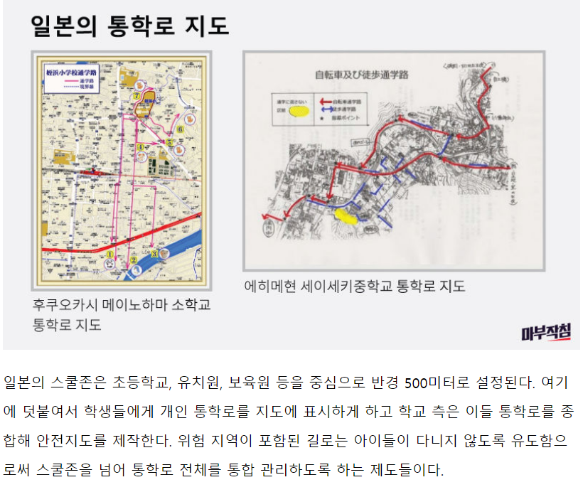
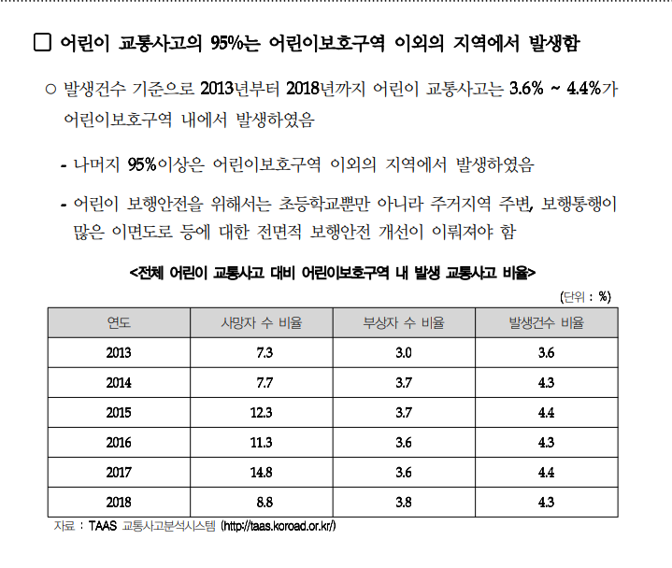
제품 소개
시장성 분석
개발 로드맵
UI 디자인
운영 계획
결론
시장 분석 & 개발 필요성
제품 개발의 필요성

Slide 5






제품 소개
시장성 분석
개발 로드맵
UI 디자인
운영 계획
결론
단계별 세부 개발 계획
개발 로드맵
단계
단계
단계
단계
안전한 길
안내를 위한
특정 영역 제외형 내비게이션
기능 구현
고도 정보를
활용한 언덕길 등 위험 지역 시각화 기능 구현
기초 UI 및
위험 지역 데이터 수집·관리를 위한
기반 완성
빅데이터를 활용한 데이터 신뢰도
추정 기능 구현
단계
정식 출시
현재 단계

Slide 6
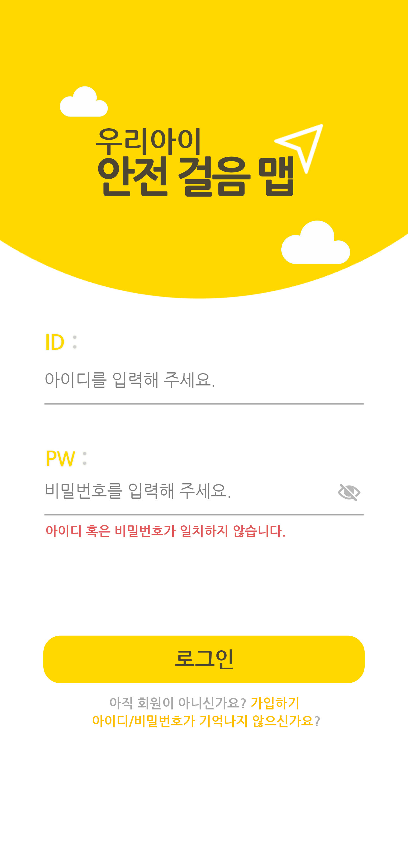
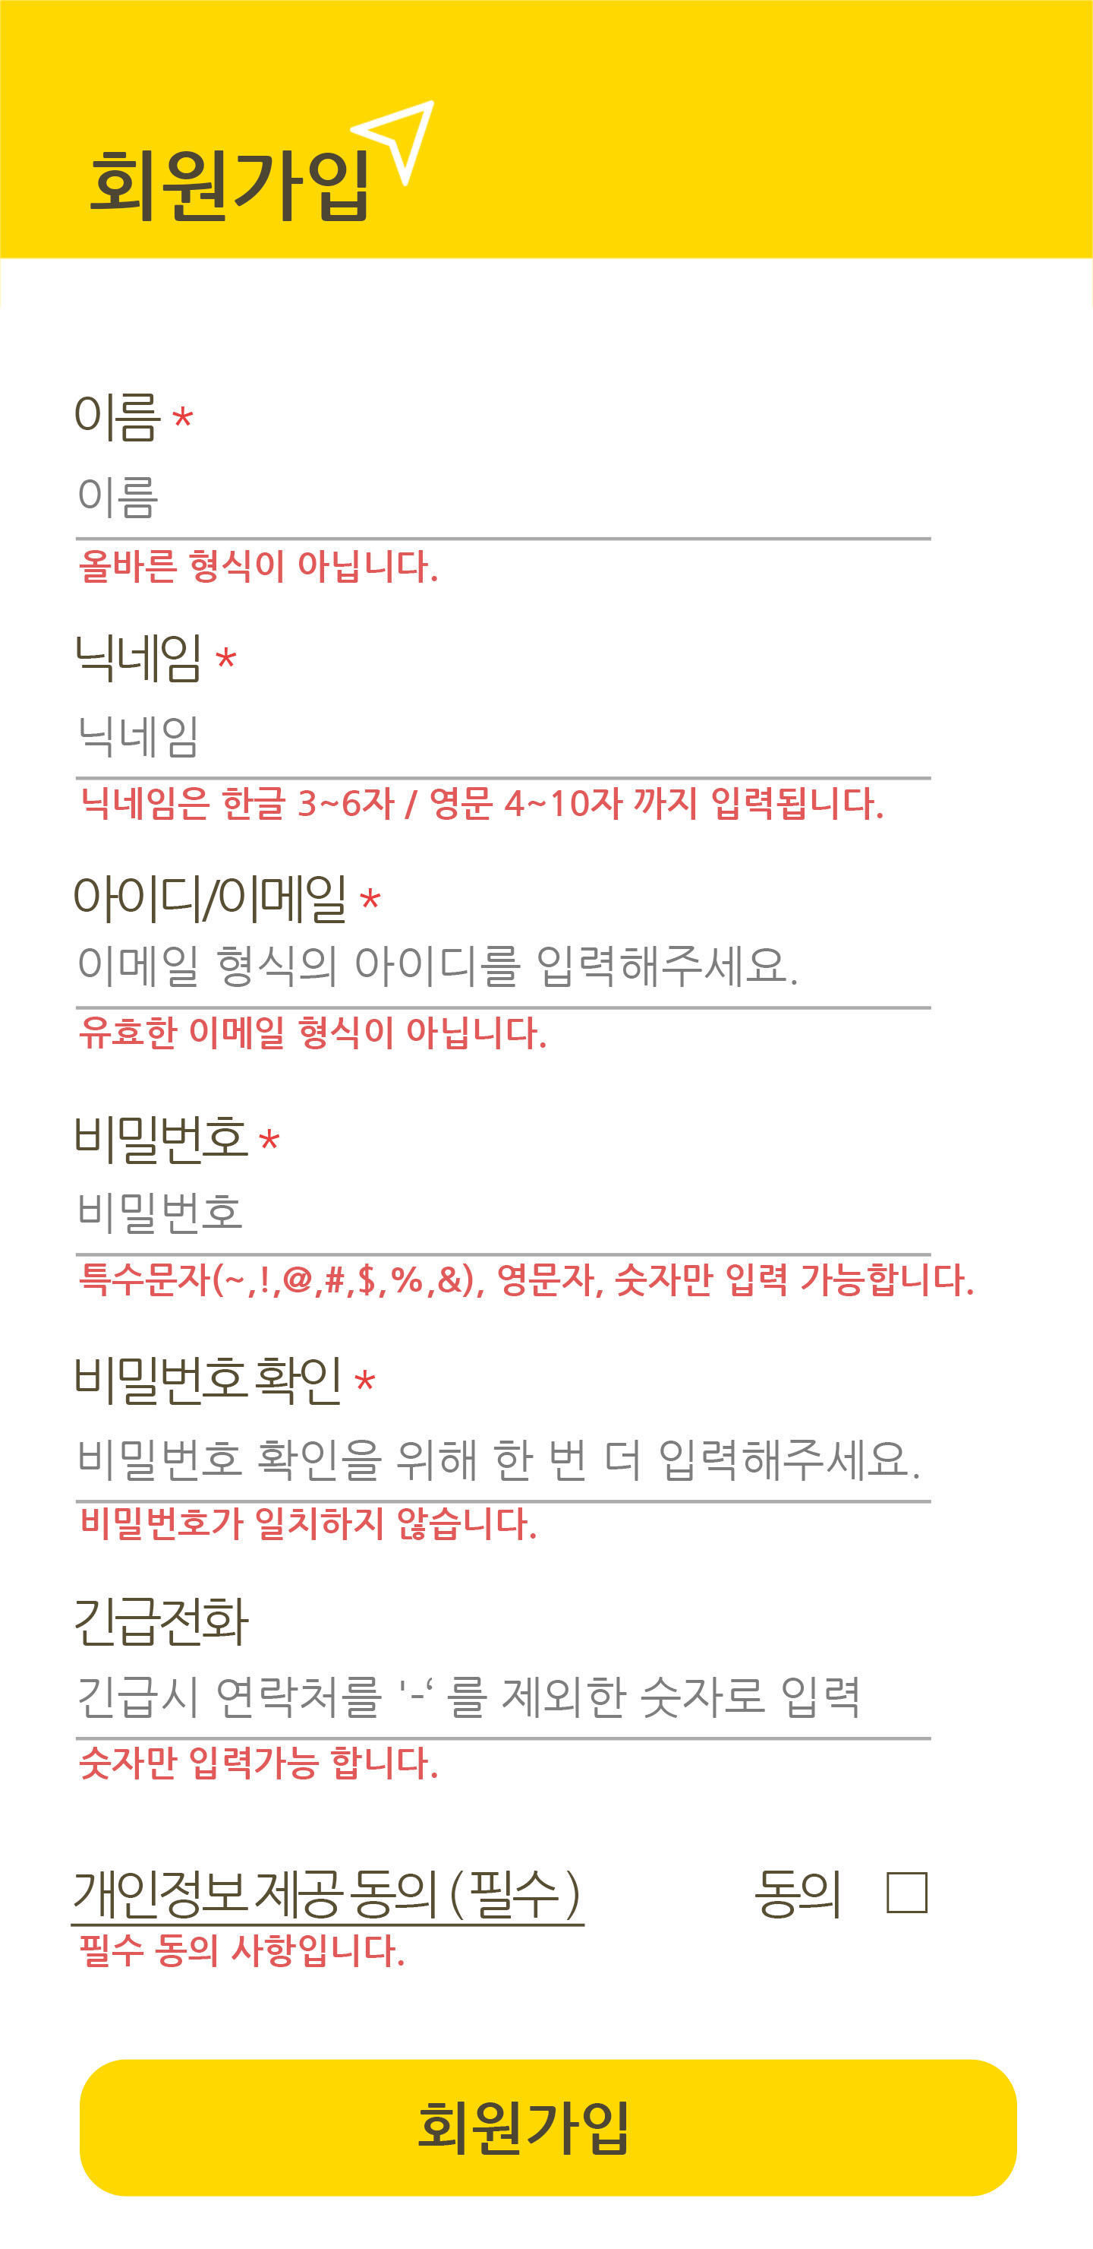
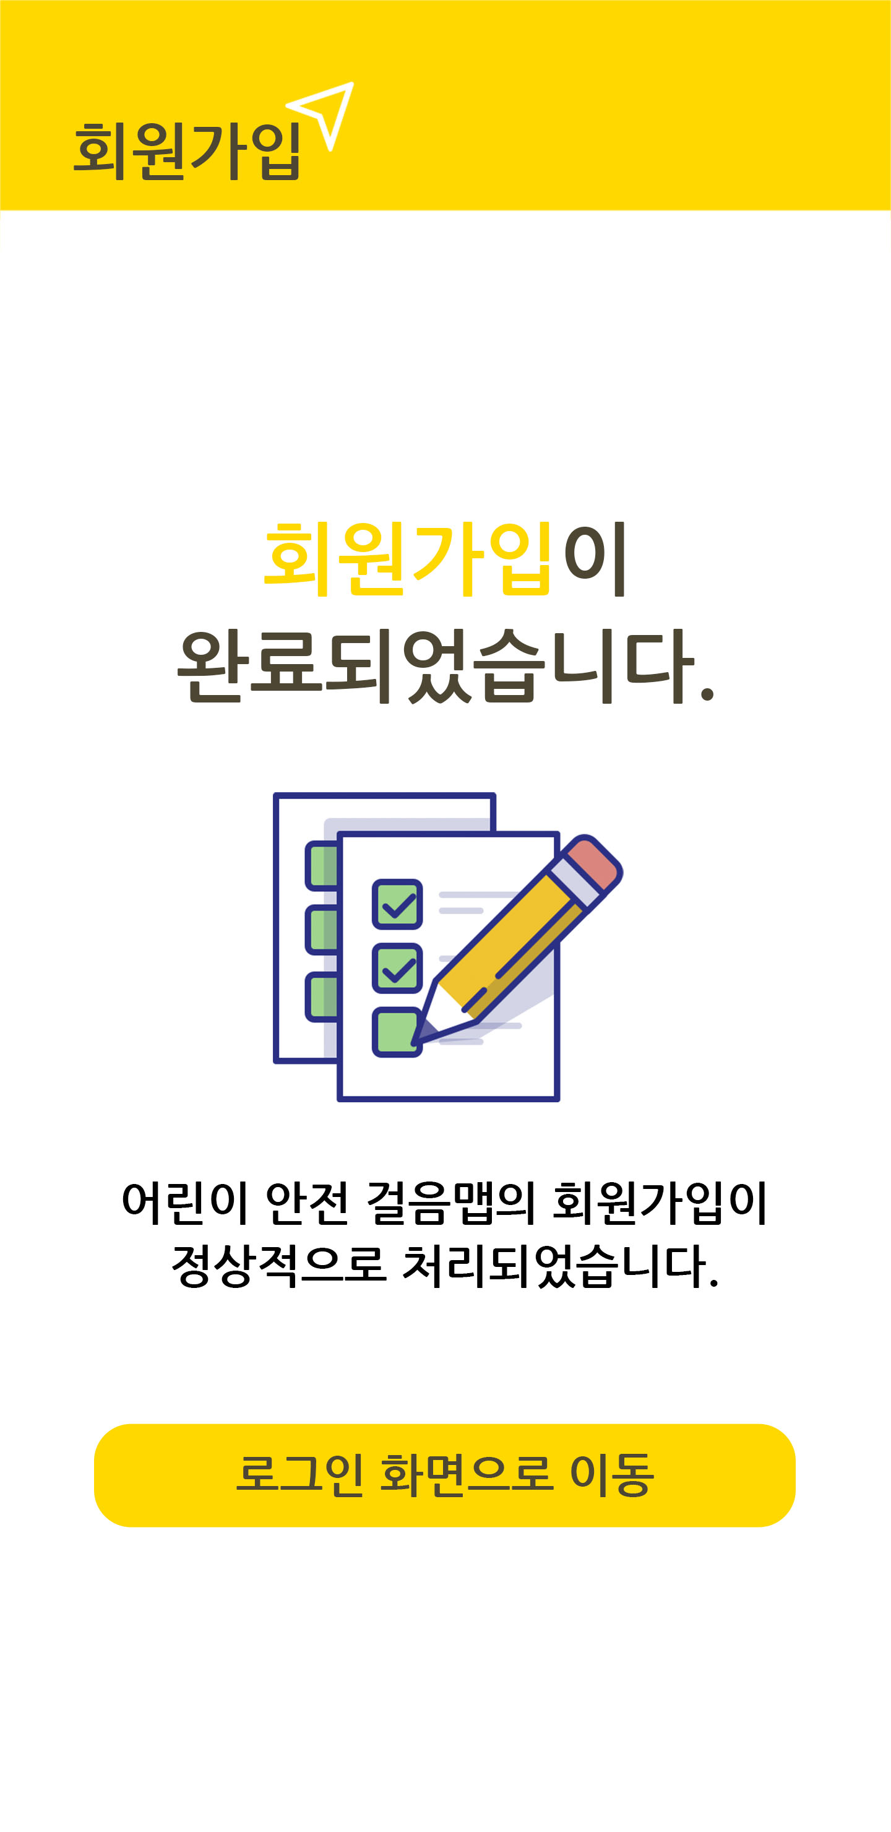
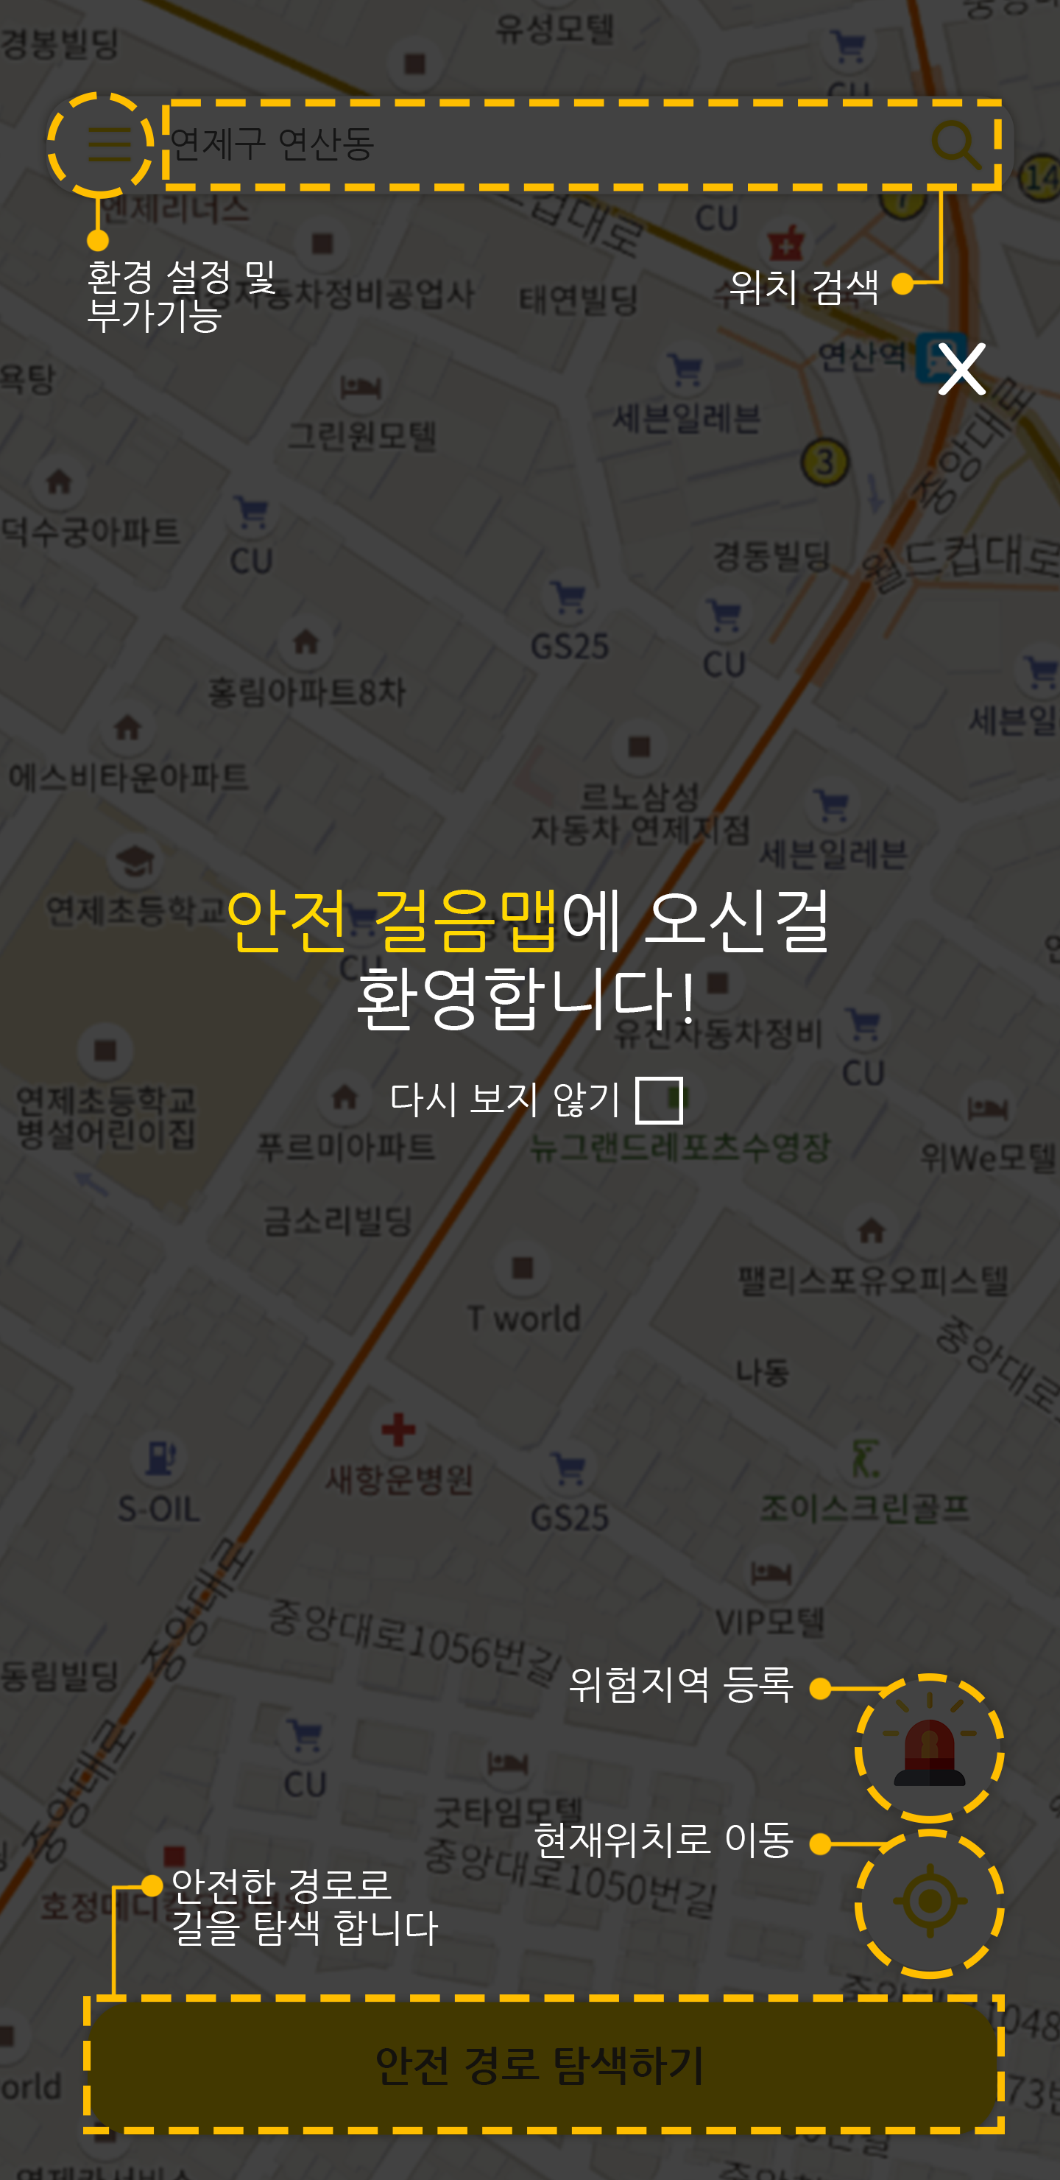
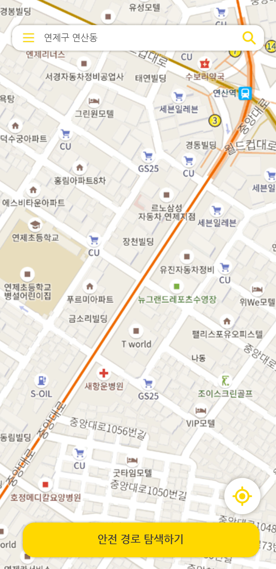
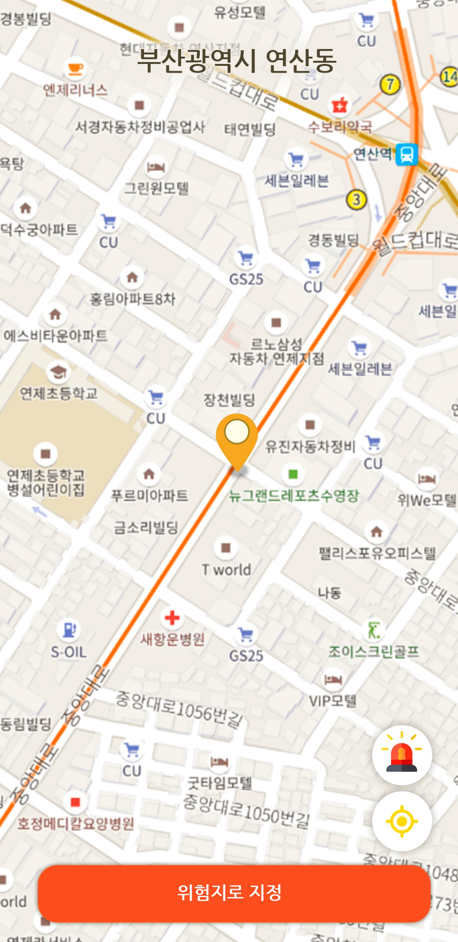
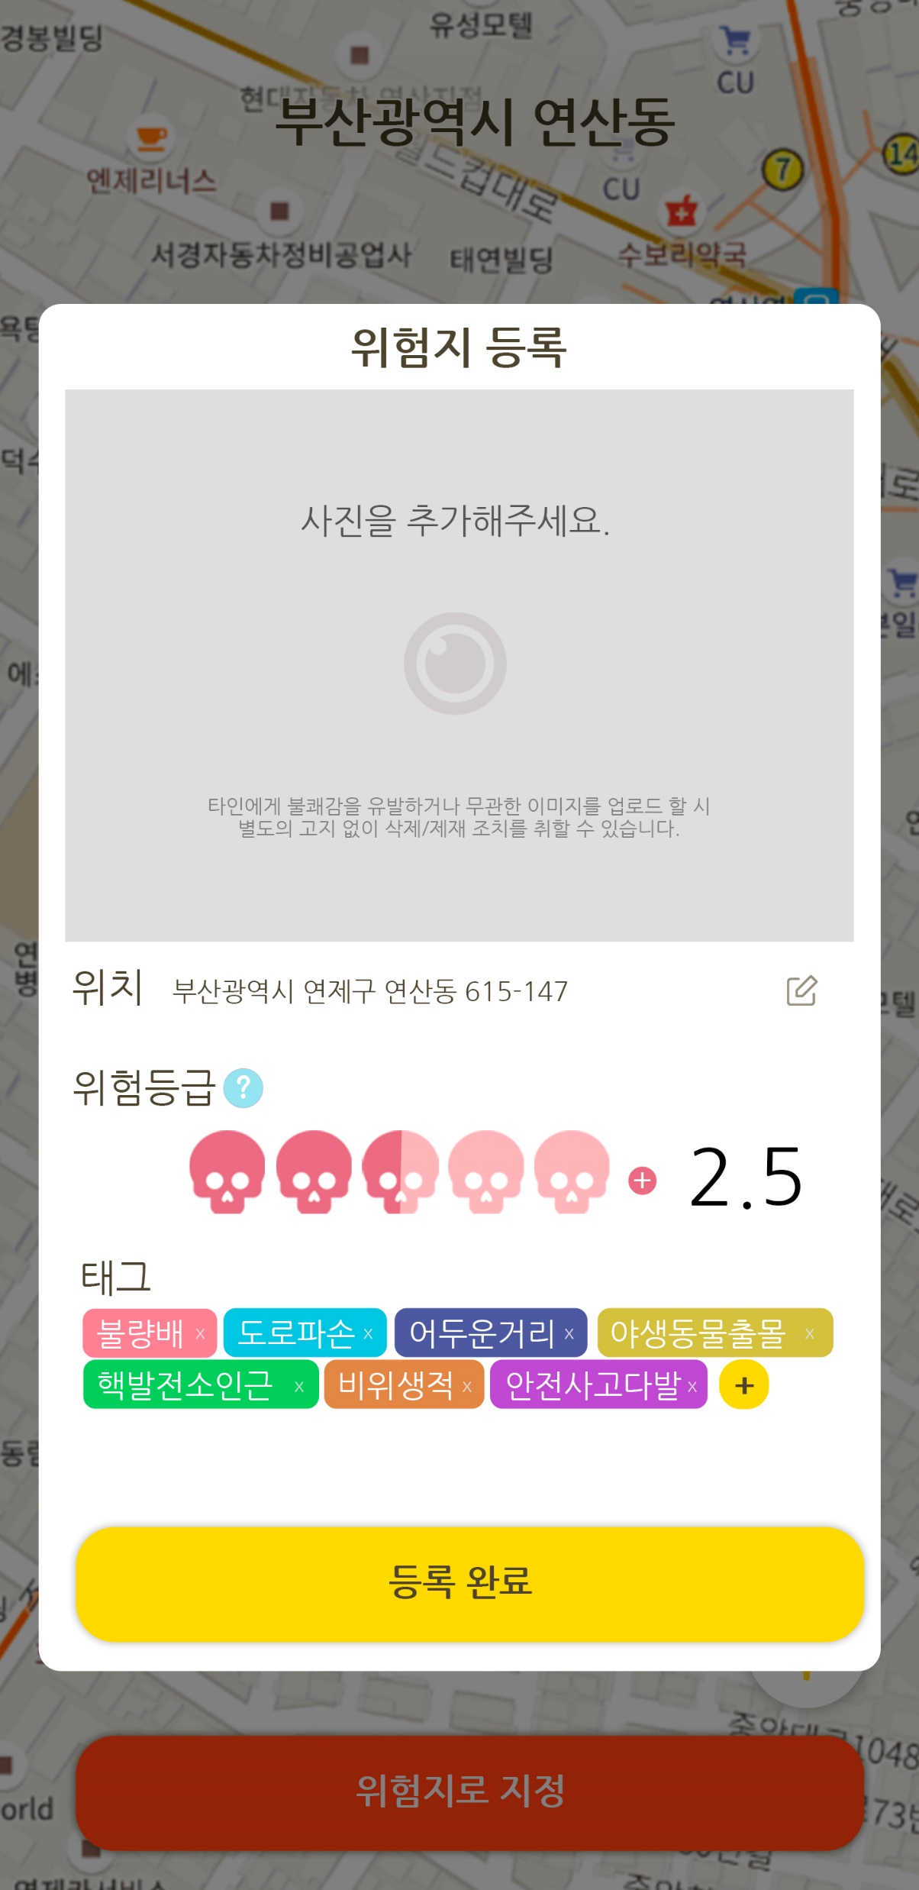
제품 소개
시장성 분석
개발 로드맵
UI 디자인
운영 계획
결론
UI 디자인 간단 소개
핵심 UI 디자인
< Material 디자인을 응용한 미니멀리즘 UI 디자인 >
< 사용자 경험 중심형 메인 화면 UI >

Slide 7
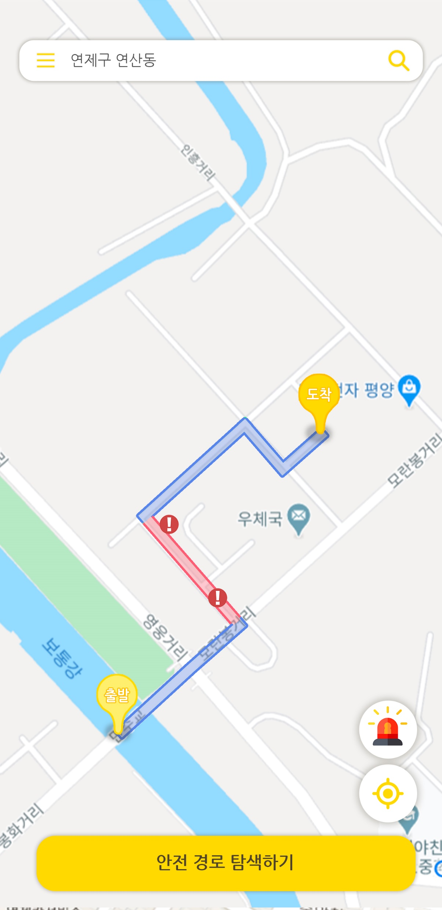
제품 소개
시장성 분석
개발 로드맵
UI 디자인
운영 계획
결론
UI 디자인 – 1. 메인 화면
핵심 UI 디자인
1 | 안내창 닫기
2 | 다시 보지 않기 체크 시 시작 안내 창 띄우지 않음
3 | 사이드바 표시
4 | 주소지 입력(박스 표기 범위) 기본 : 현재 보고 있는 위치 주소 탐색 시 : 도착지의 주소(탐색 기능 잠정 보류) 검색 시 : 일치하는 주소지 띄우기
5 | 위험 지역 지정 모드 전환
6 | 현재 위치 표시
7 | 안전한 경로에 따라 길 안내 시작
8 | 위험 지역 알림 마크 위험 지역 세부 사항 팝업 표시(타원 영역)
4
1
3
1
2
3
4
2
8
5
6
5
7
6
7
8

Slide 8


제품 소개
시장성 분석
개발 로드맵
UI 디자인
운영 계획
결론
UI 디자인 – 2. 위험 지역 지정
핵심 UI 디자인
1 | (마커 위치 기준) 장소의 주소 표기
2 | 마커의 위치는 화면 중앙으로 고정 (지도를 움직여 위치를 지정하는 형식)
3 | 터치 시 위험 지역 지정 팝업 표시
4 | 해당 위험 지역의 문제점과 관련된 이미지를 업로드
5 | 위험 지역 위치 재지정
6 | 위험 등급에 관한 설명 표시 “점수가 높을수록 이 장소가 위험함을 알립니다.”
7 | 해당 위험 지역의 등급을 0.5점 단위로 나누어 표시. 1 ~ 5점 사이의 범위에서 점수가 지정되어질 수 있음.
8 | 등록 : 하단의 ‘+’ 버튼을 이용해 등록되어 있는 태그 들 중 선택하여 등록 삭제 : 태그의 오른쪽에 삽입된 ‘x’ 클릭 시 삭제
 | 등록 완료 시 내가 쓴 글에 추가 데이터 전송
1
1
2
3
4
4
5
2
5
6
6
7
7
8
8
9
3
9

Slide 9
제품 소개
시장성 분석
개발 로드맵
운영 계획
운영 계획
결론
정식 출시 이후 홍보 등 운영 계획
정식 출시 이후 계획
지방 자치 단체와 협력하여 지역별 맞춤 기능 제공
맘 카페 등 자녀를 둔 학부모 커뮤니티를 대상으로 광고 등
온라인 홍보 추진
난개발 지역 내 초등학교 등 수요가 분명한 시설물들을 중심으로
사용 장려 요청 등 오프라인 홍보 추진
구청 및 복지 센터와 연계하여 홍보 및 마케팅

Slide 10
결론
<우리 아이 안전 걸음 맵> 개발의 시장성 요약
어린이 보호구역 이외에서 발생하는 사고가 빈번한 만큼, 어린이 도보 안전에 전문화된
어플리케이션의 개발이 필요하다고 판단하였으며, 어린이의 사용성에 부합하는 기능들을
충분히 제공한다면 분명한 시장성을 갖출 수 있을 것으로 기대하고 있습니다.
<우리 아이 안전 걸음 맵> 의 개발 진행 요약
현재는 위험 정보를 수집해 지도에 시각화 하는 등 수집될 데이터를 가공하는데 주력하고 있으며, 추후 특정 영역 제외형 내비게이션, 빅데이터를 활용한 수집된 데이터 신뢰도 분석, 고도 정보를 활용한 위험 시각화 기능을 차례로 구현하여 정식 서비스할 예정입니다.
<우리 아이 안전 걸음 맵> 정식 출시 이후 운영 계획 요약
1)지자체 협력을 통한 지역별 맞춤화 기능 제공
2)맘 카페, 난개발 지역의 초등학교 등을 대상으로 온·오프라인 홍보 추진
3)구청 및 복지센터와 연계하여 홍보

